Slide 1





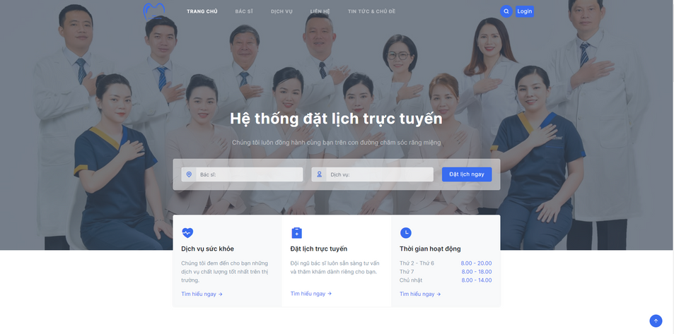



Nha Khoa HNT_Dental
Uy tín - Chất lượng
Sự kiện ra mắt ứng dụng
HNT_DENTAL
Thời gian: 15:00 - Ngày 09 tháng 11 năm 2022
Địa điểm: Phòng 310 - Delta - Đại Học FPT Hòa Lạc
0984118075
hntdental@gmail.com
https://hntdental.azurewebsites.net/

Slide 2
Nha khoa HNT_Dental
Sự Kiện Ra Mắt Ứng Dụng
HNT_Dental
+84384033144
support@vhmed.vn
vhmed.vn
0984118075
hntdental@gmail.com
https://hntdental.azurewebsites.net/

Slide 3
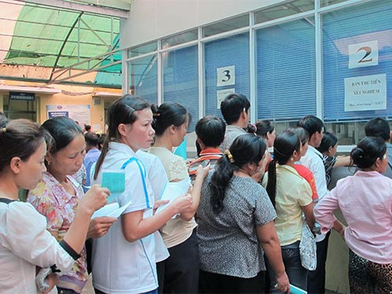
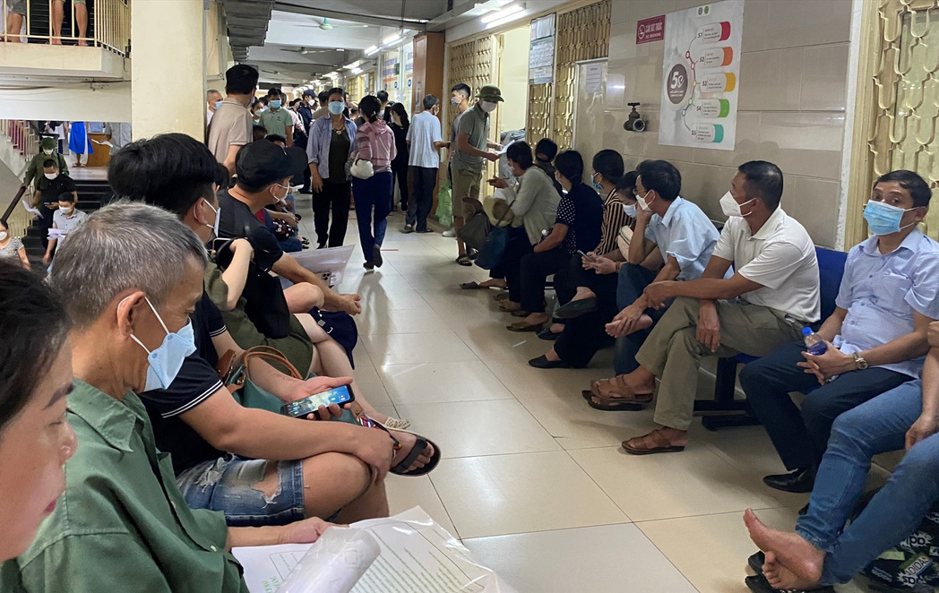
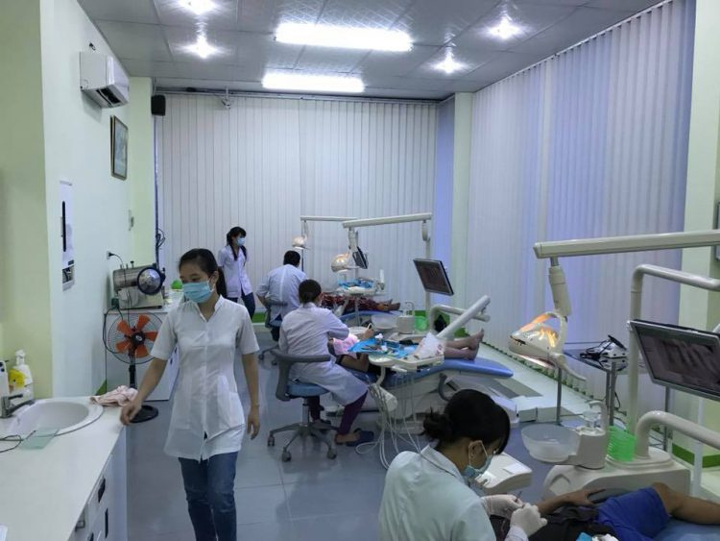
Nha Khoa HNT_Dental
Những hình ảnh của phòng khám trong những ngày đông đúc, quy trình quản lý phức tạp
Xếp hàng đặt lịch
Ngồi chờ khám
Khám bệnh

Slide 4

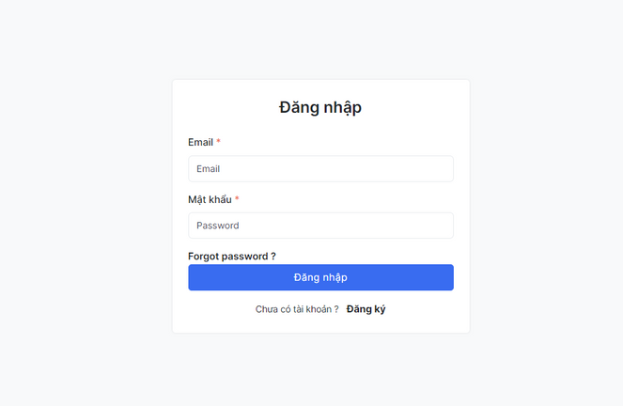

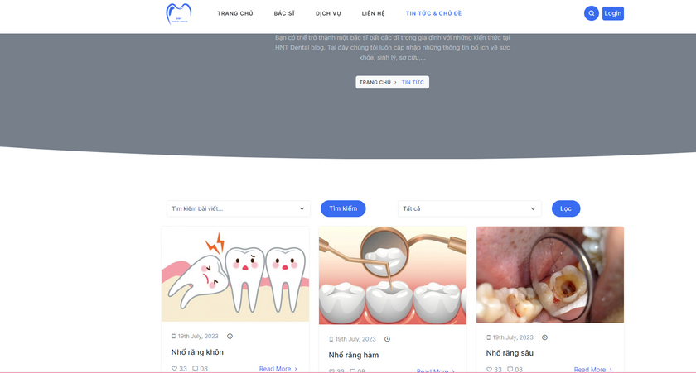

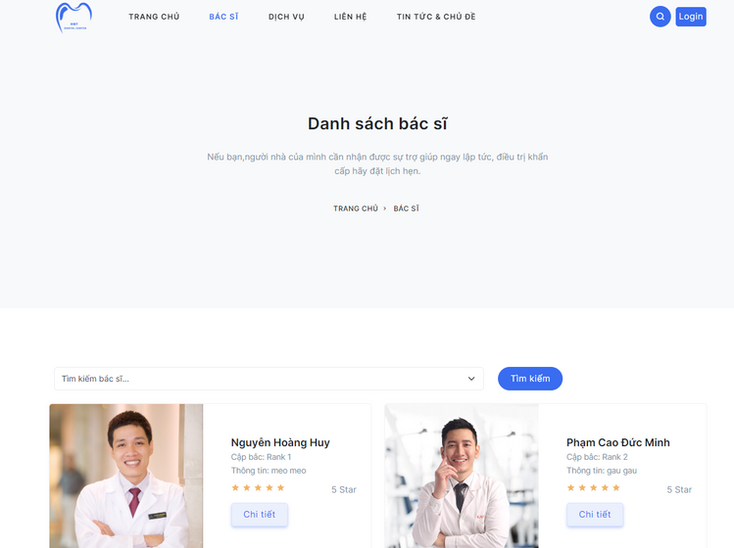
HNT_DENTAL
Đặt lịch khám dễ dàng, hiệu quả và tiện lợi

Slide 5
HNT_DENTAL
Đặt lịch phòng khám dễ dàng, hiệu quả và tiện lợi

Slide 6
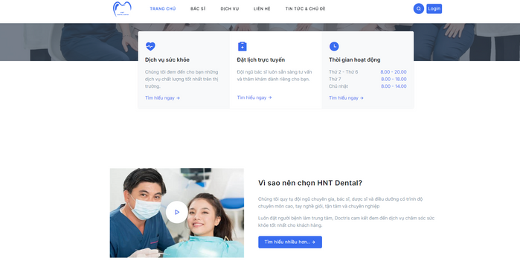

Thiết kế đơn giản, dễ nhìn, dễ sử dụng.
0984118075
hntdental@gmail.com
https://hntdental.azurewebsites.net/

Slide 7
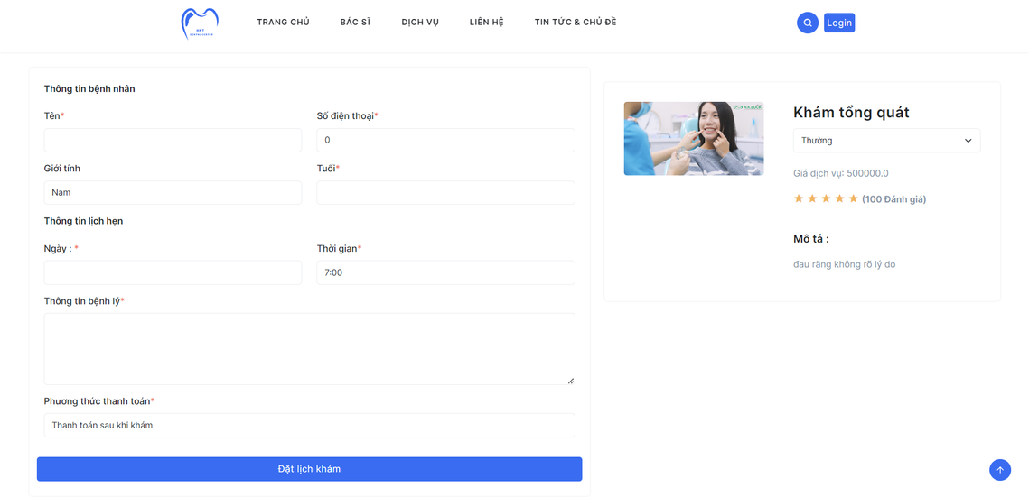
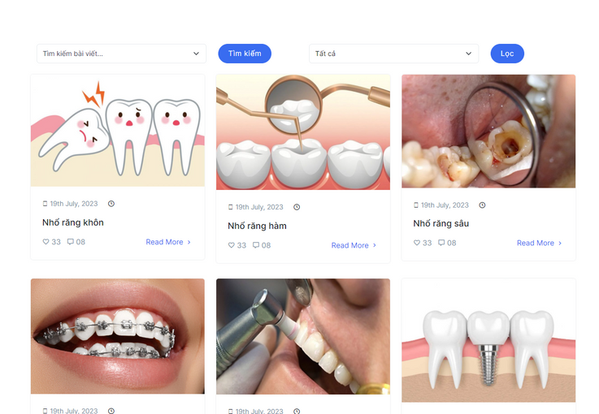
Tập trung phát triển 2 tính năng chính
Đặt lịch
Tin Tức
Đặt Lịch
Tin Tức
Giúp người dùng tìm kiếm dịch vụ, chọn và đặt lịch khám tùy theo bệnh một cách hiệu quả, chính xác.
Đưa ra những bài viết về răng miệng giúp người dùng nâng cao kiến thức về nha khoa, phòng ngừa bệnh.
Giúp người dùng tìm kiếm dịch vụ, chọn và đặt lịch khám tùy theo bệnh một cách hiệu quả, chính xác.
Đưa ra những bài viết về răng miệng giúp người dùng nâng cao kiến thức về nha khoa, phòng ngừa bệnh.

Slide 8


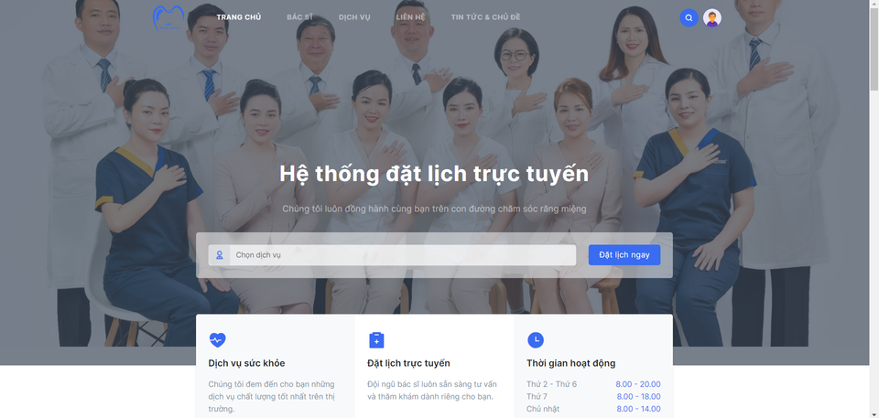

Tính năng đặt lịch đơn giản chỉ vài click
Những người được nghỉ ngơi đầy đủ tận hưởng cuộc sống
nhiều hơn về lâu dài
Bản thuyết trình là công cụ dùng để
minh họa, giảng dạy, diễn thuyết, báo cáo và nhiều mục đích khác. Bài thuyết trình hầu hết được trình bày trước khán giả.

Slide 9

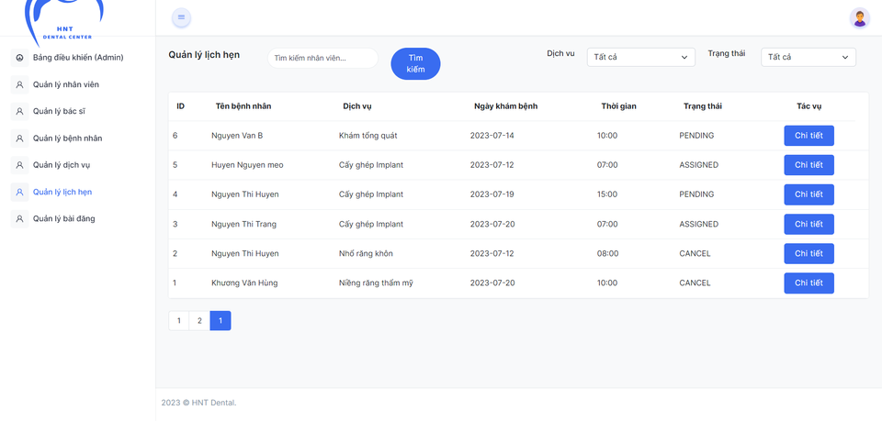


Dễ dàng quản lý lịch hẹn

Slide 10
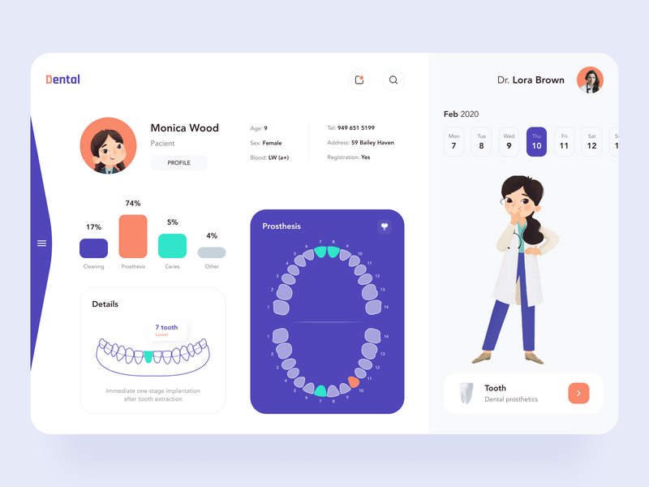


Dashboard thống kê

Slide 11
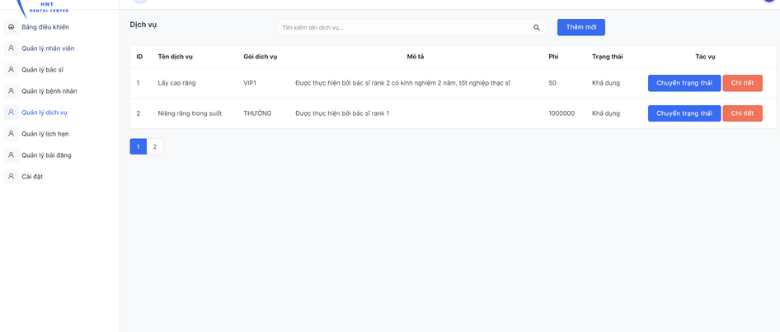

Dịch vụ, và nhiều tiện ích khác

Slide 12
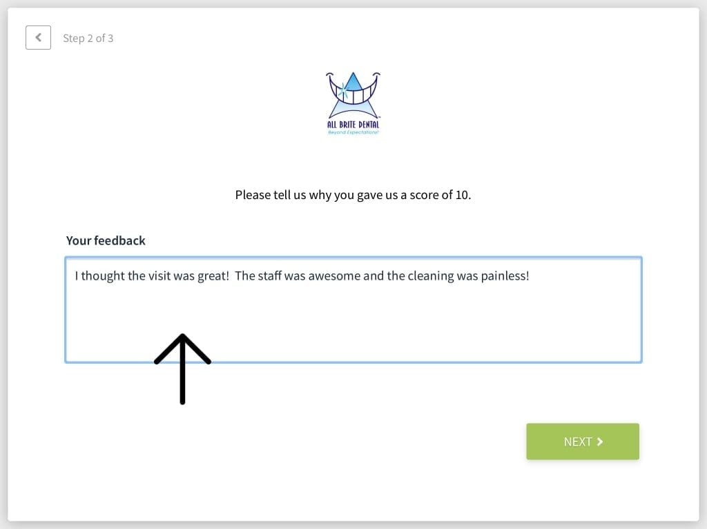

Hãy chia sẻ đánh giá của bạn
Giúp chúng tôi nâng cao chất lượng dịch vụ

Slide 13
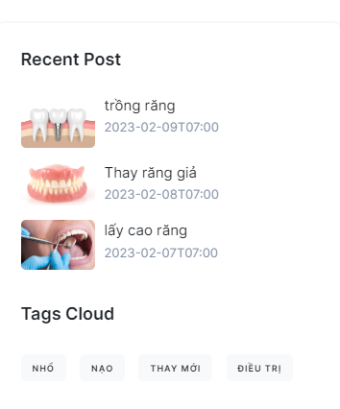
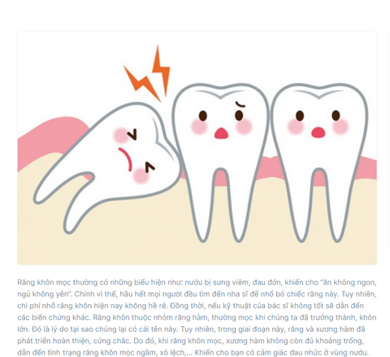
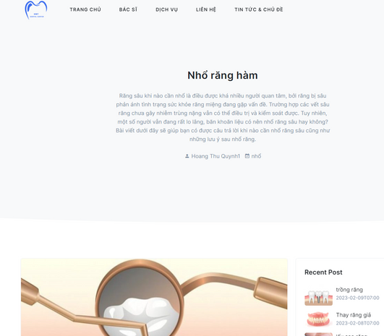
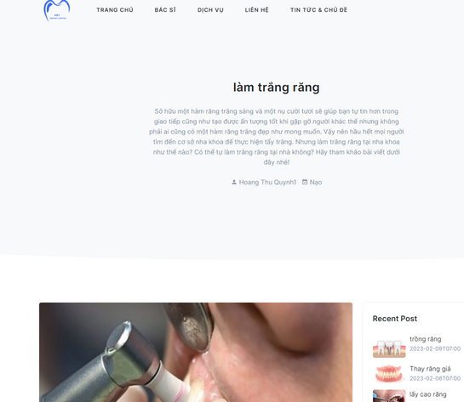
Nội dung đa dạng

Slide 14

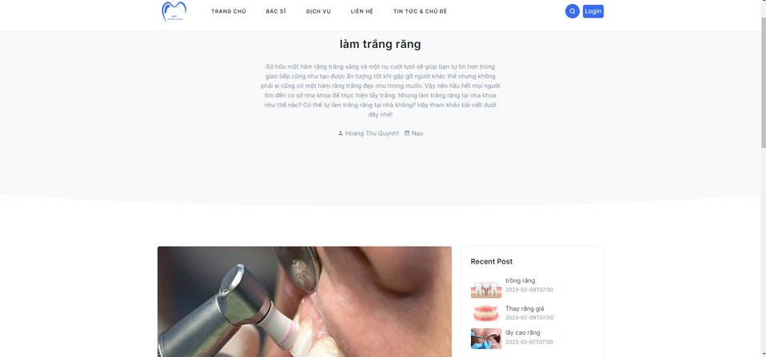
Thỏa sức đọc những bài viết bổ ích

Slide 15



Mục tiêu
Truyền thông và Phát triển

Slide 16





Định hướng nghiên cứu và phát triển
trong năm 5 từ năm đến năm 2027
Tích hợp nhiều tính năng hỗ trợ chăm sóc bệnh nhân từ xa
Kết hợp công nghệ AI vào chuẩn đoán bệnh lý và chăm sóc bệnh nhân
2023
2025
2027
Ra mắt ứng dụng
Tích hợp sử dụng trong hệ thống nha khoa
Phát triển thành một app điện thoại để giúp hệ thống tiếp cận được với nhiều đối tượng ở nhiều độ tuổi khác nhau
Mang thương hiệu trở thành một trong những hệ thống nha khoa đáng tin cậy nhất
2024
2026

Slide 17
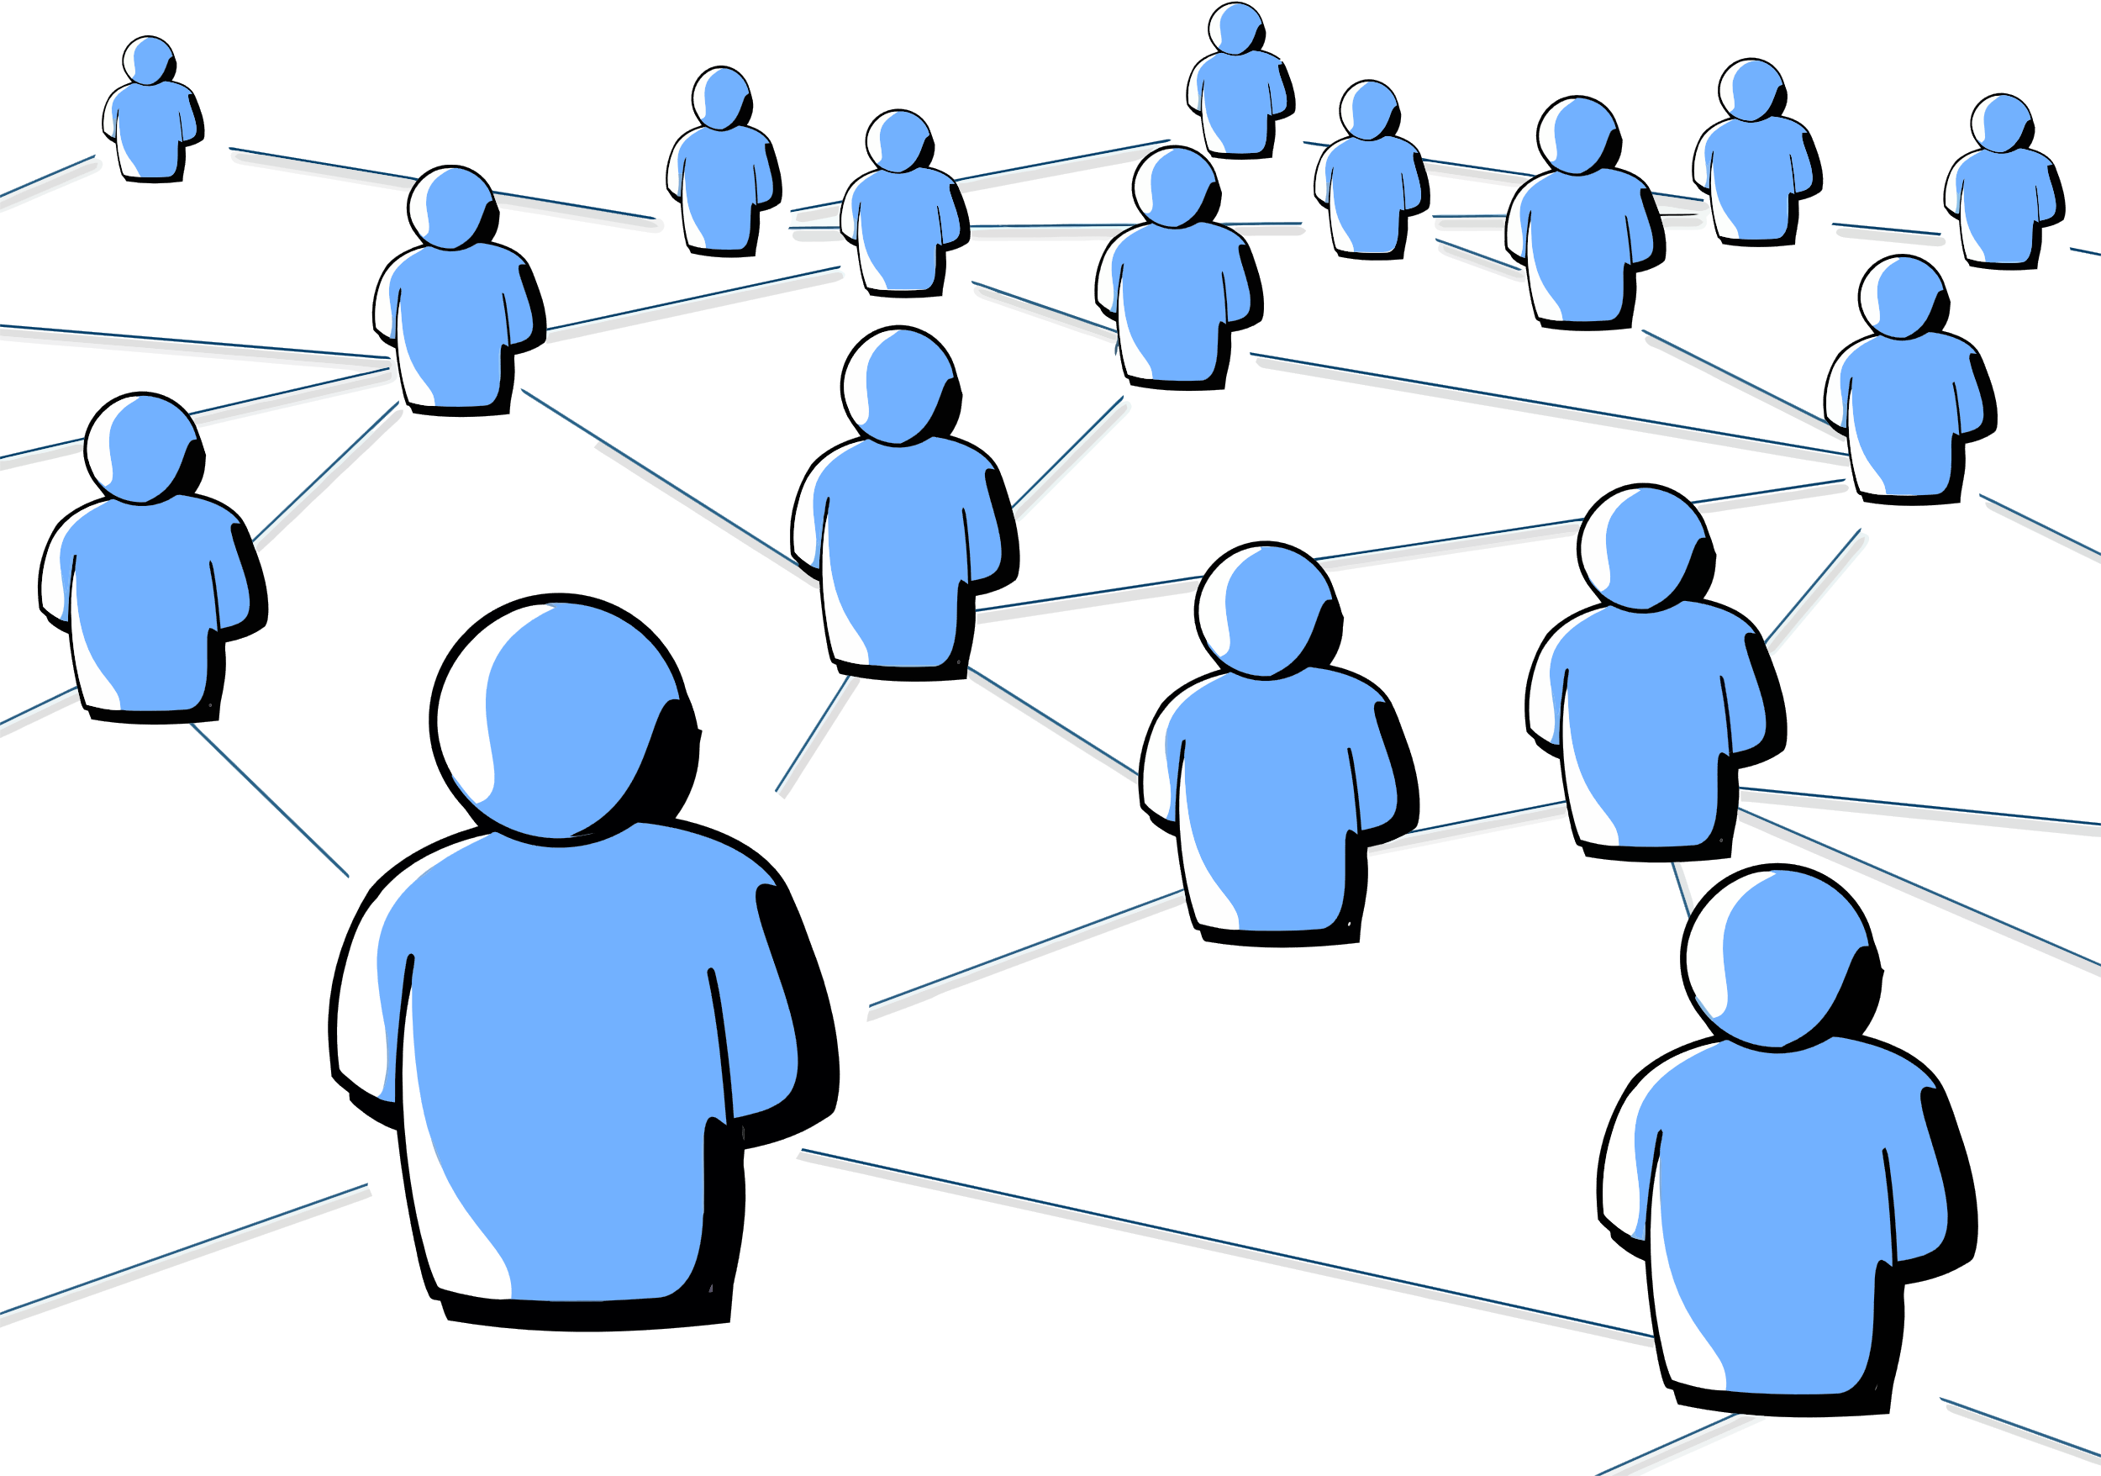






Phủ Sóng & Tiếp Cận
SỬ DỤNG MẠNG LƯỚI TRUYỀN HÌNH QUỐC GIA
SỬ DỤNG NỀN TẢNG MẠNG XÃ HỘI
01
02

Slide 18
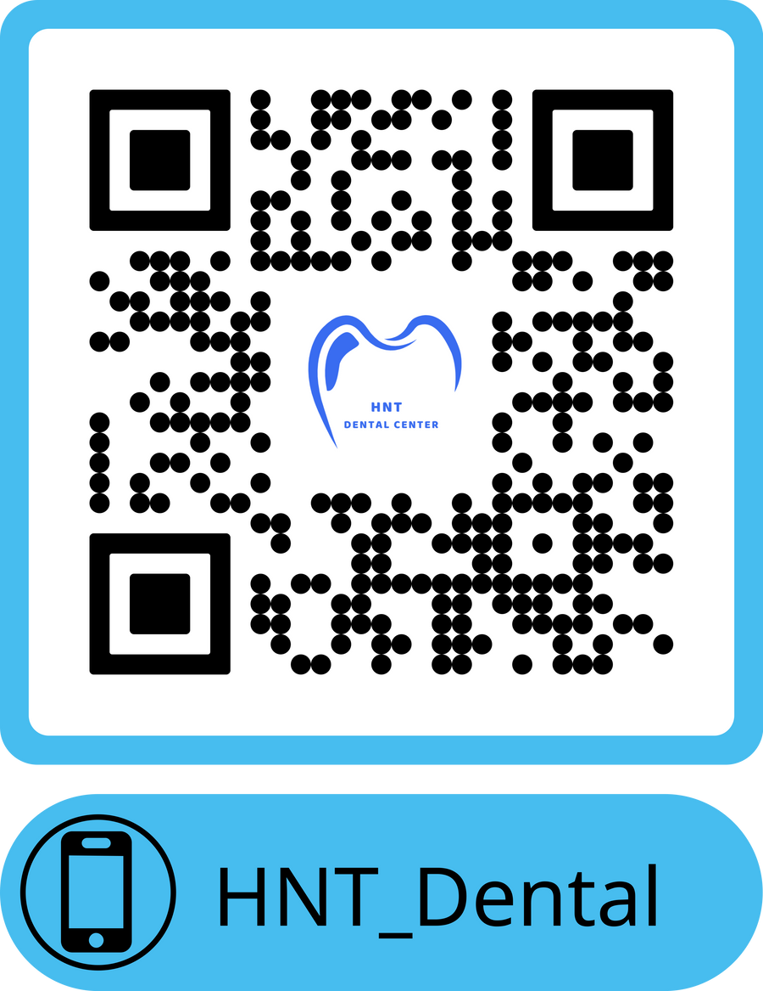



Ưu đãi ngày hôm nay
Với khách hàng truy cập HNT_Dental
PHẦN QUÀ ĐẶC BIỆT
Cho 3 khách hàng đăng ký sớm nhất
Cho 3 khách hàng đăng ký sớm
duy nhất ngày hôm nay
Đăng ký ngay

Slide 19
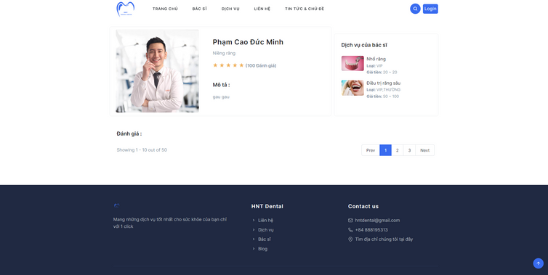
HNT_Dental
Tìm dịch vụ chính xác
Đặt lịch khám dễ dàng

